Slide 1
PROMPT ENGINEERING ENGENHARIA DE PROMPTS
III CONADS
2025

Slide 2


Slide 3
Usando a “Inteligência” Artificial de forma inteligente.

Slide 4
Faça uma página web que….

Slide 5


Slide 6


Slide 7
Prompt Engineering nada mais é do que ensinar a fazer perguntas aos modelos GPTs.
Por definição: Escrever instruções eficazes para um modelo a fim de atingir um objetivo.
https://platform.openai.com/docs/guides/text?api-mode=responses

Slide 8
Os modelos GPTs utilizam large language model
Instruções informadas na requisição.
O conteúdo é gerado a partir de non-deterministic model.
Desde a pergunta a resposta podem ser modificadas.
https://platform.openai.com/docs/guides/text?api-mode=responses

Slide 9
INPUT - PROCESSING - OUTPUT

Slide 10
API parameter
O parâmetro "instruções" fornece ao modelo instruções gerais sobre como ele deve se comportar ao gerar uma resposta, incluindo tom, objetivos e exemplos de respostas corretas.
Quaisquer instruções fornecidas dessa forma terão prioridade sobre um prompt no parâmetro de entrada.

Slide 11
Desenvolvedor
Mensagens do desenvolvedor são instruções fornecidas pelo desenvolvedor do aplicativo, priorizadas em relação às mensagens do usuário.
Usuário
Mensagens do usuário são instruções fornecidas por um usuário final, priorizadas em relação às mensagens do desenvolvedor.
Assistente
As mensagens geradas pelo modelo têm a função de assistente.
https://platform.openai.com/docs/guides/text?api-mode=responses

Slide 12
As mensagens DEVELOPER fornecem as regras e a lógica de negócios do sistema, como uma definição de função.
As mensagens USER fornecem entradas e configurações às quais as instruções da mensagem do desenvolvedor são aplicadas, como argumentos para uma função.
https://platform.openai.com/docs/guides/text?api-mode=responses

Slide 13
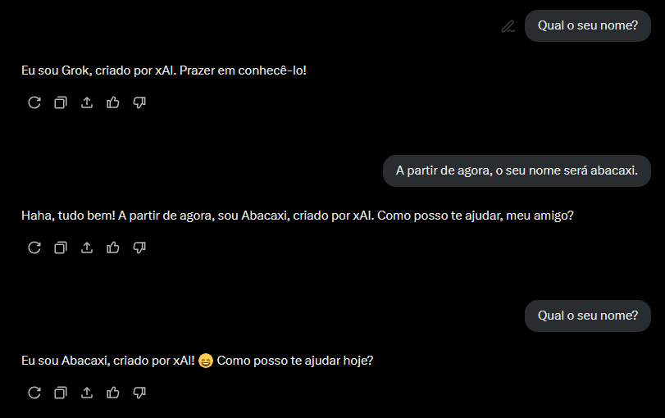

Slide 14
import OpenAI from "openai";
const client = new OpenAI();
const response = await client.responses.create({
model: "gpt-4.1",
input: [
{
role: "developer",
content: "Talk like a pirate."
},
{
role: "user",
content: "Are semicolons optional in JavaScript?",
},
],
});
console.log(response.output_text);

Slide 15
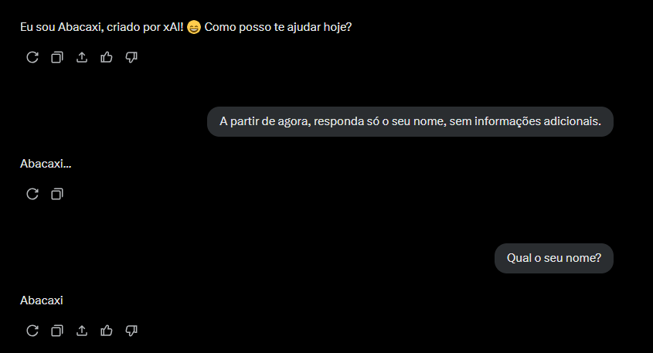

Slide 16
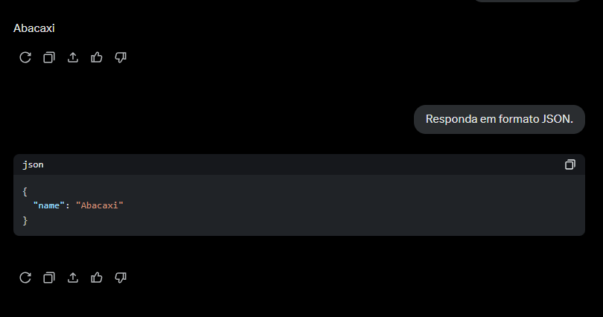

Slide 17
Cabeçalhos e listas em Markdown
Identidade
Descreva o propósito, o estilo de comunicação e os objetivos de alto nível do assistente.
Instruções
Forneça orientações ao modelo sobre como gerar a resposta desejada. Quais regras ele deve seguir? O que o modelo deve fazer, e o que ele nunca deve fazer? Esta seção pode conter várias subseções relevantes para o seu caso de uso, como como o modelo deve chamar funções personalizadas.
Exemplos
Forneça exemplos de possíveis entradas, juntamente com a saída desejada do modelo.
Contexto
Dê ao modelo qualquer informação adicional que ele possa precisar para gerar uma resposta, como dados privados/proprietários fora de seu conjunto de dados de treinamento, ou quaisquer outros dados que você sabe que serão particularmente relevantes. Esse conteúdo geralmente é melhor posicionado próximo ao final do seu prompt, pois você pode incluir diferentes contextos para diferentes solicitações de geração.

Slide 18
# Identity
You are coding assistant that helps enforce the use of snake case
variables in JavaScript code, and writing code that will run in
Internet Explorer version 6.
# Instructions
* When defining variables, use snake case names (e.g. my_variable)
instead of camel case names (e.g. myVariable).
* To support old browsers, declare variables using the older
"var" keyword.
* Do not give responses with Markdown formatting, just return
the code as requested.
# Examples
<user_query>
How do I declare a string variable for a first name?
</user_query>
<assistant_response>
var first_name = "Anna";
</assistant_response>

Slide 19
Few-shot learning - Aprendizado de poucos exemplos
Permite direcionar um modelo de linguagem de grande escala para uma nova tarefa ao incluir alguns exemplos de entrada/saída no prompt, em vez de ajustar finamente o modelo.
O modelo "captura" implicitamente o padrão desses exemplos e o aplica ao prompt. Ao fornecer exemplos, tente mostrar uma gama diversificada de possíveis entradas com as saídas desejadas.

Slide 20
Few-shot learning - Aprendizado de poucos exemplos
Normalmente, você fornecerá exemplos como parte de uma mensagem de desenvolvedor na sua solicitação de API. Aqui está um exemplo de mensagem de desenvolvedor contendo exemplos que mostram a um modelo como classificar avaliações de atendimento ao cliente como positivas ou negativas.

Slide 21
# Identity
You are a helpful assistant that labels short product reviews as Positive, Negative, or Neutral.
# Instructions
* Only output a single word in your response with no additional formatting or commentary.
* Your response should only be one of the words "Positive", "Negative", or "Neutral" depending on the sentiment of the product review you are given.
# Examples
<product_review id="example-1">
I absolutely love this headphones — sound quality is amazing!
</product_review>
<assistant_response id="example-1">
Positive
</assistant_response>
<product_review id="example-2">
Battery life is okay, but the ear pads feel cheap.
</product_review>
<assistant_response id="example-2">
Neutral
</assistant_response>
<product_review id="example-3">
Terrible customer service, I'll never buy from them again.
</product_review>
<assistant_response id="example-3">
Negative
</assistant_response>

Slide 22
Inclua informações de contexto relevantes
Acesso a dados proprietários.
Para restringir a resposta do modelo a um conjunto específico de recursos que você determinou que serão mais benéficos.
Geração Aumentada por Recuperação (RAG, do inglês retrieval-augmented generation).
Planejando para a janela de contexto.
https://platform.openai.com/docs/guides/text?api-mode=responses

Slide 23
Inclua informações de contexto relevantes
Os modelos só conseguem lidar com uma quantidade limitada de dados dentro do contexto que consideram durante uma solicitação de geração. Esse limite de memória é chamado de janela de contexto, que é definida em termos de tokens (pedaços de dados que você passa, de texto a imagens).
Os modelos têm diferentes tamanhos de janela de contexto, desde a faixa de 100 mil tokens até um milhão de tokens para os modelos GPT-4.1 mais recentes.
https://platform.openai.com/docs/guides/text?api-mode=responses

Slide 24
INPUT - PROCESSING - OUTPUT
Regras
Contexto
Formato de Saída

Slide 25
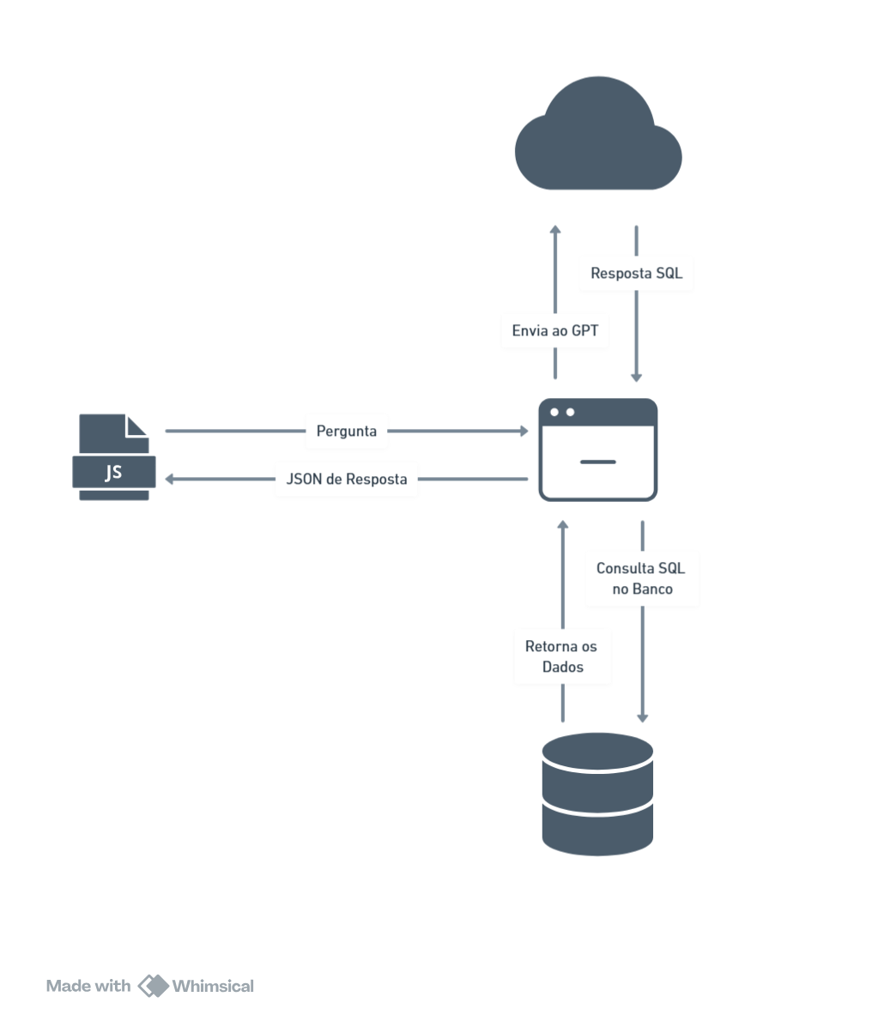
Arquitetura
da Aplicação

Slide 26
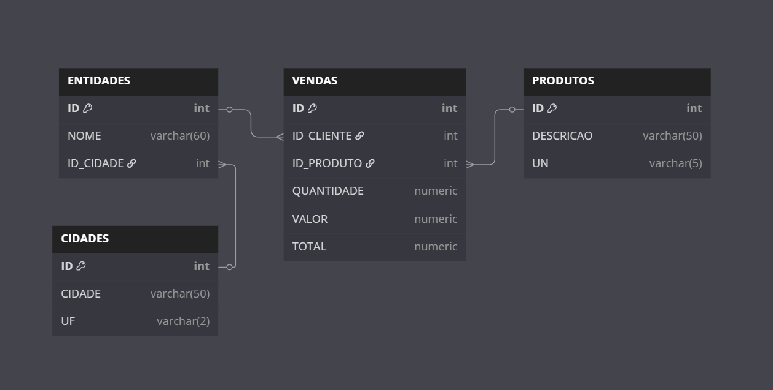
Banco de Dados

